Slide 1
Detekcija logičkih anomalija u 2D slikama pomoću f-AnoGAN modela
“
Temeljeno na radu: "f-AnoGAN: Fast Unsupervised Anomaly Detection with Generative Adversarial Networks"

Slide 2

Anomalija je bilo koje odstupanje od očekivanog
ili normalnog ponašanja u specifičnom kontekstu.

Slide 3
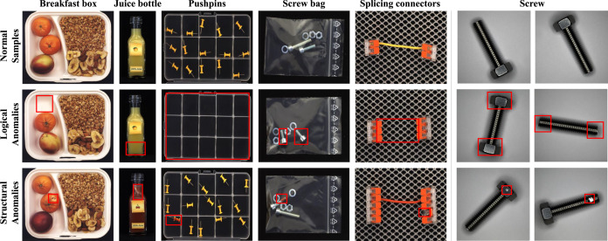

Slide 4
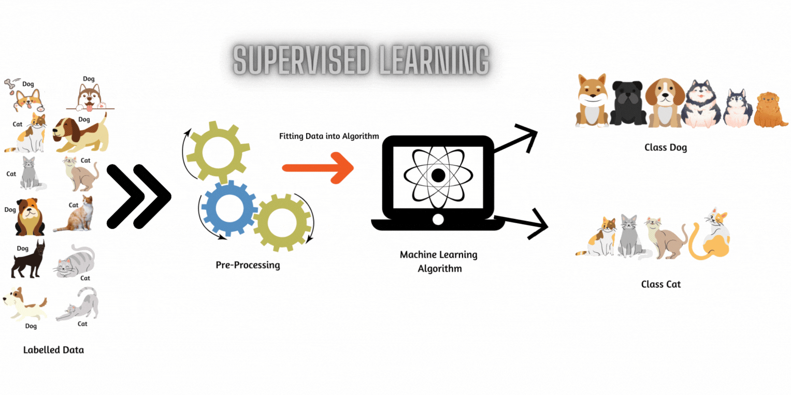
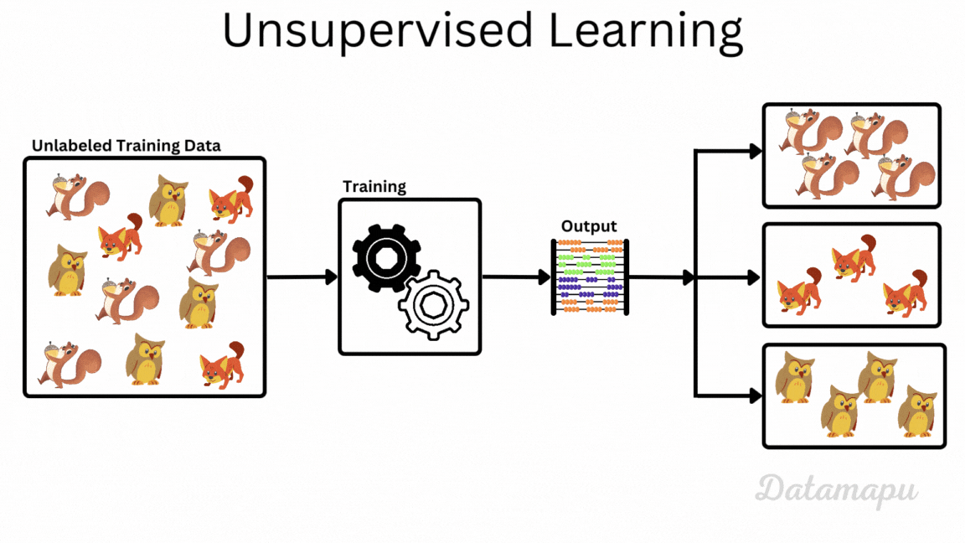
Nadgledano učenje
Nenadgledano učenje
Definicija:
Model uči iz podataka koji imaju labelu
Karakteristike:
Potrebne su označene slike (anotacije eksperta)
Model prepoznaje samo ono na čemu je treniran
Odlična tačnost ako ima mnogo labela
definisane klase
Definicija:
Model uči bez labela —samo na neoznačenim podacima.
Karakteristike:
Uči šta je normalno, a sve što odstupa → anomalija.
Korisno za detekciju anomalija i novosti (novelty detection)

Slide 5
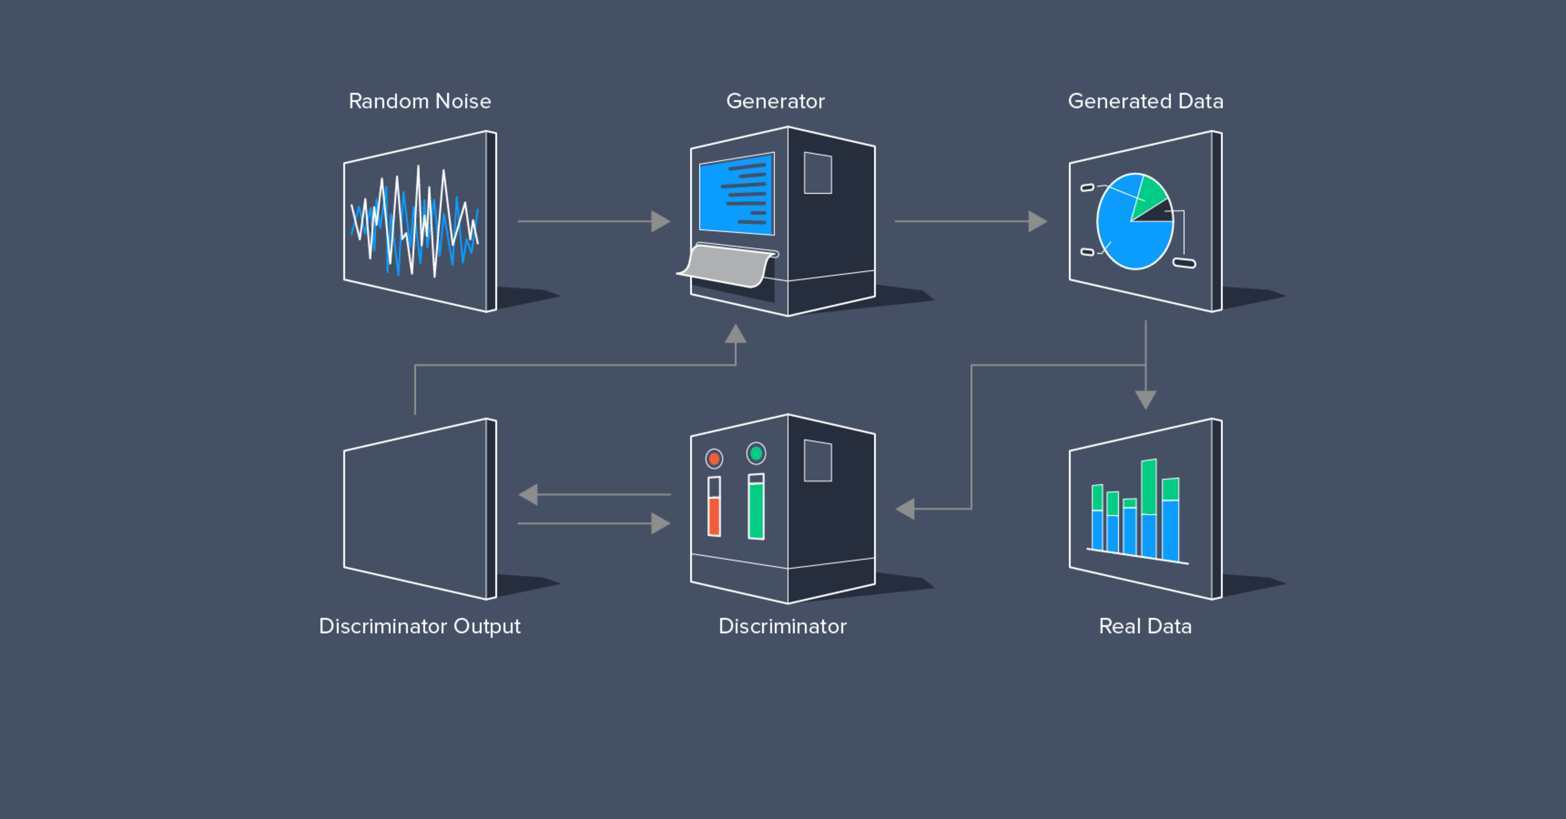
Kako f-AnoGAN uči šta je normalno?
Faza 1: Treniranje na zdravim slikama

Slide 6
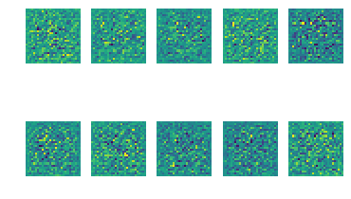

Slide 7
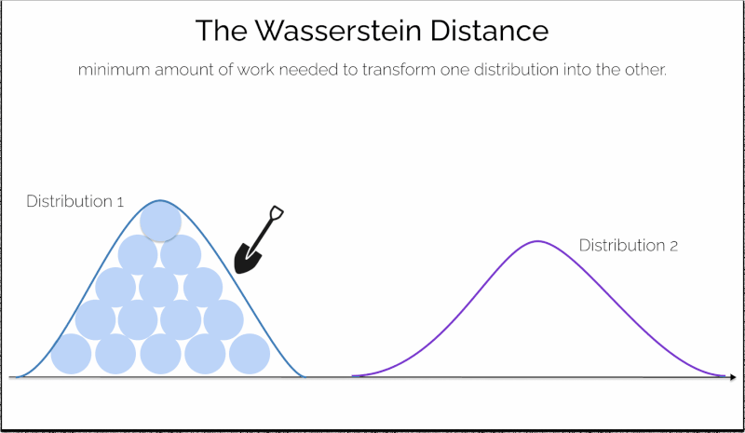
GAN vs WGAN?
Loss funkcija GAN-a koristi Jensen–Shannon udaljenost (JS divergence) koja mjeri koliko se dvije distribucije razlikuju.
JS divergence "kažnjava" razliku samo ako se distribucije preklapaju. Ako se uopšte ne preklapaju → udaljenost = konstanta, gradijent = 0.
➡ Generator nema nikakvu informaciju kako da poboljša slike.
➡ Ovo uništava treniranje GAN-a.
WGAN zamjenjuje JS divergence sa Wasserstein udaljenošću.
Uvodi tzv. kritičara umjesto diskriminatora.
Discriminator u GAN-u
→ vraća verovatnoću da je slika realna
Critic u WGAN-u
→ nije klasifikator, umjesto diskretne odluke, daje kontinuiranu mjeru sličnosti realnoj distribuciji.

Slide 8
Zašto se uvodi “Lipschitz ograničenje” u WGAN-u
Da bi Wasserstein udaljenost bila ispravna, critic mora biti 1-Lipschitz funkcija.
To znači: funkcija se ne smije mijenjati previše naglo
U originalnom WGAN-u se to radi “weight clippingom”,a u WGAN-GP (koji koristi f-AnoGAN) uvodi se gradient penalty, što je mnogo stabilnije i preporučeno.

Slide 9
Kako f-AnoGAN brzo prepoznaje anomalije?
FAZA 2
“
Encoder treniranje

Slide 10
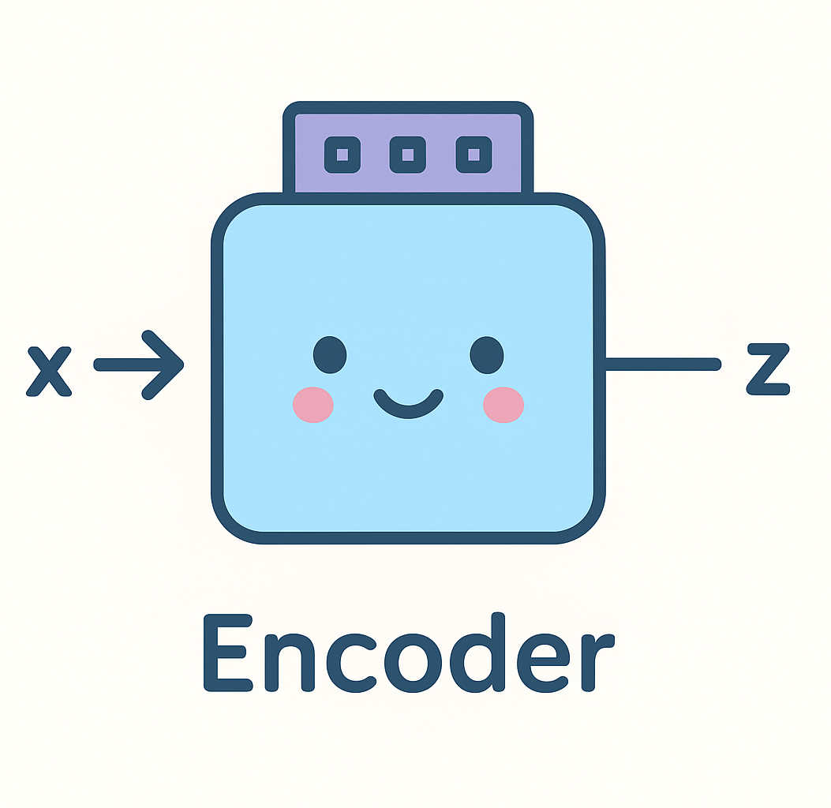
Kako se trenira encoder?
Encoder se trenira nakon što je GAN već istreniran.
Kad je generator naučio da pravi normalne slike, onda kreće encoder.
Encoder uči da mapira sliku → u latentni prostor generatora.
Drugim riječima: GAN se trenira da generiše normalne slike.
Encoder se trenira da “pročita” te slike i vrati njihov latentni kod.
Ali — koju tačno logiku će encoder pratiti? Tu dolazi ključ: tri pristupa — ziz, izi, izif.

Slide 11
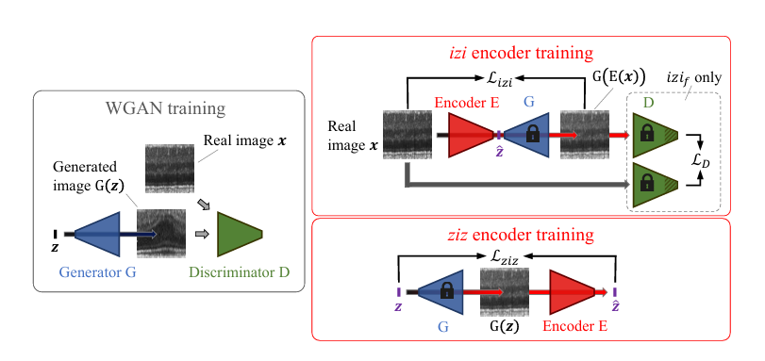

Slide 12
Anomaly score se sastoji iz dvije komponente
AR — Pixel Residual
AD — Discriminator Feature Residual
Mjeri razliku u pikselima:
AR = |x − x_norm|
Ako je slika zdrava → razlika mala
Ako postoji anomalija → razlika raste
Ovo hvata lokalne anomalije kao što su:fluid, ožiljci, rupture slojeva.
Ovo je razlika u feature prostoru diskriminatora:
AD = |f(x) − f(x_norm)|
f(x) = interne karakteristike slike koje je diskriminator naučio
discriminator zna šta je normalna retina i ako nešto “strukturno” odstupa → feature razlika postaje veća
A(x)=AR+κ*AD
κ (kappa) je težinski faktor koji određuje koliko je važno globalno odstupanje u odnosu na lokalno

Slide 13
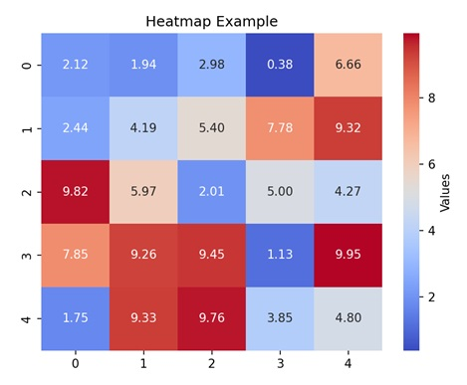
Lokalizacija anomalija

Slide 14
Validacija modela
“
Validacija je urađena na 4 nivoa

Slide 15
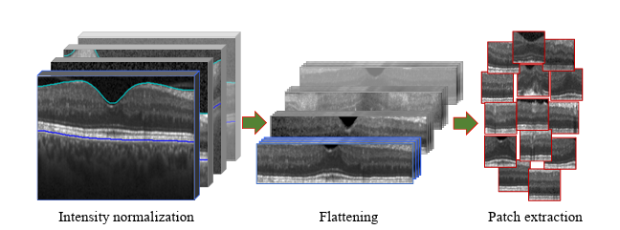
Podaci i preprocesiranje

Slide 16
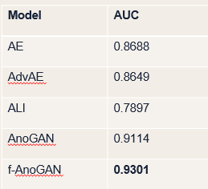
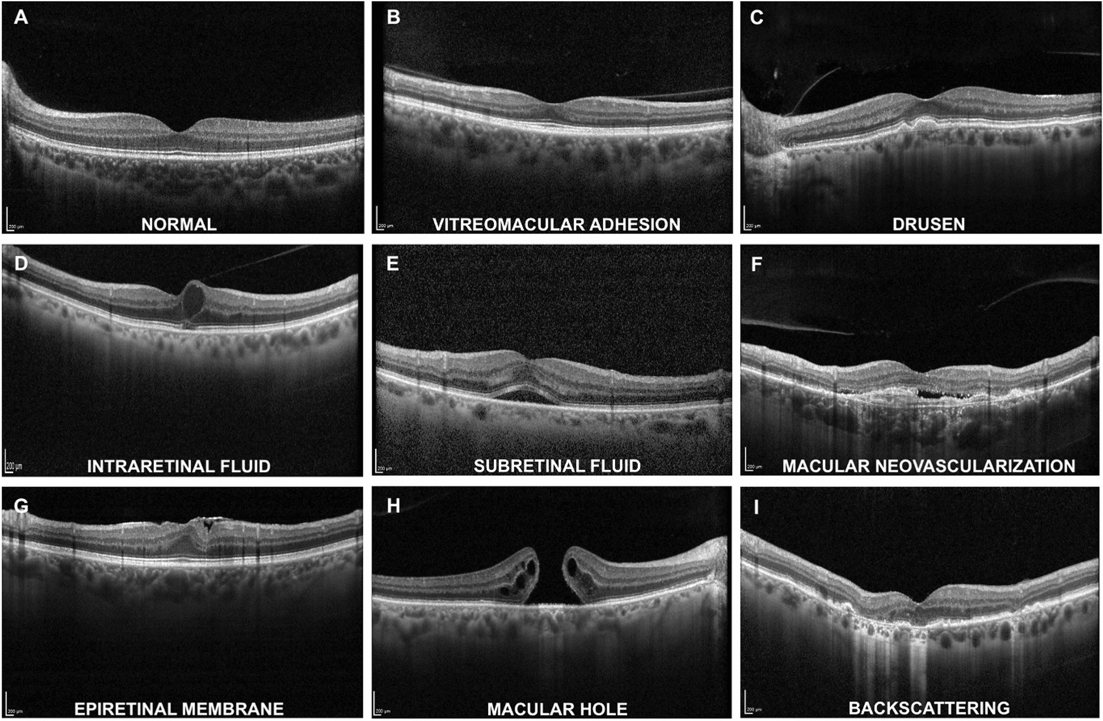
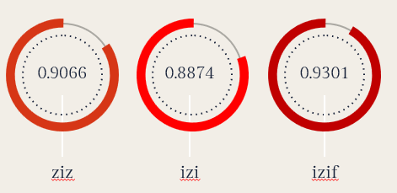
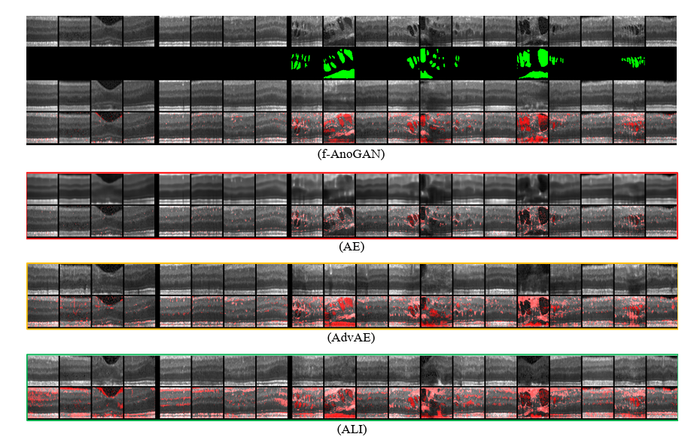

Validacija kvaliteta generisanih slika (Turing test)
Validacija detekcije anomalija
Validacija encoder metoda (ziz / izi / izif)
Validacija lokalizacije anomalija

Slide 17
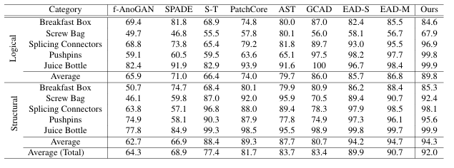

Slide 18
Hvala na pažnji
“

